Slide 1
ultiMaze (jeu de labyrinthe en 2.5 D)
Renard Tristan, Stojanovic Nicolas, Masten Belkebir

Slide 2
Sommaire :
Qu’est ce que pygame ?
Gameplay
Les intefaces
La génération du labyrinth
Le raycasting
Les collectibles

Slide 3
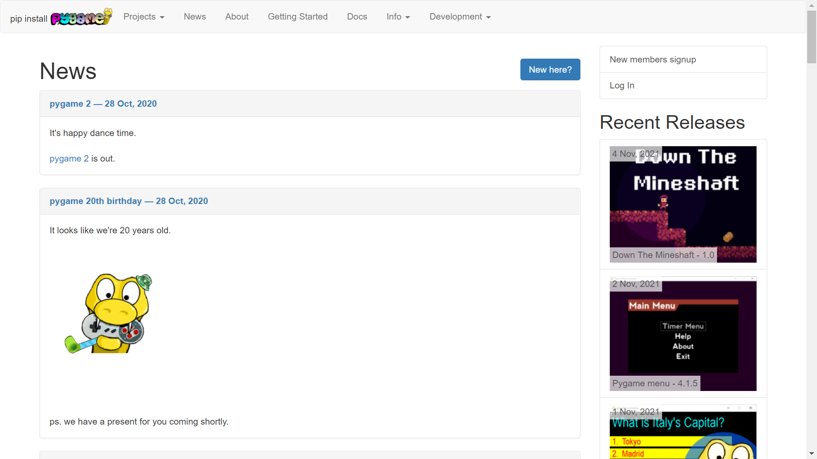
QU’est ce que pygame
Les avantages :
Un module pour créer des jeux
Simple d’utilisation

Slide 4
SES inconvenants
Il est lourd et prend beaucoup de performances
Il prend beaucoup de place
On ce retrouve bloqué dès que l’on cherche à faire des choses qui sortent de la norme
Ce module est conçu pour faire de la 2D

Slide 5
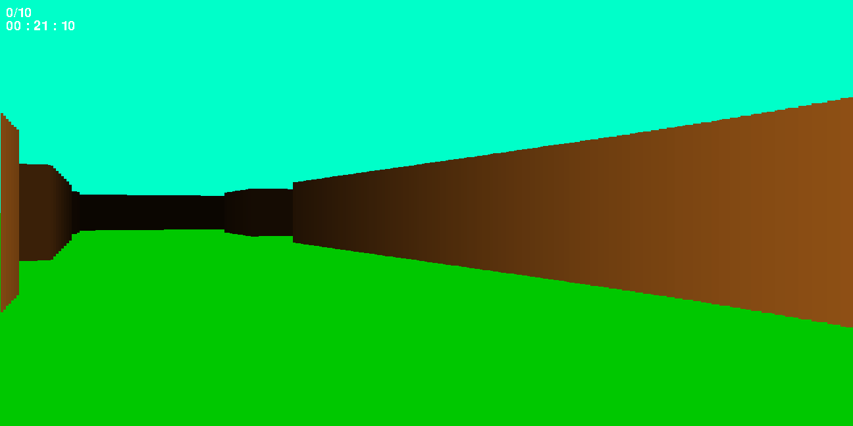
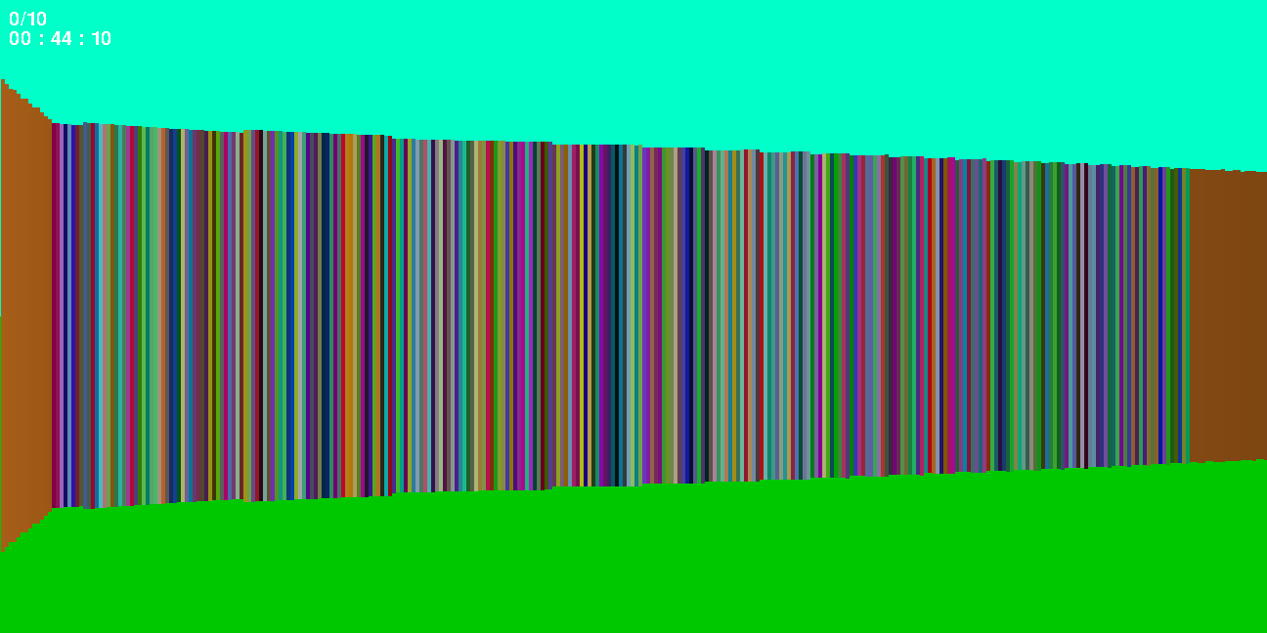
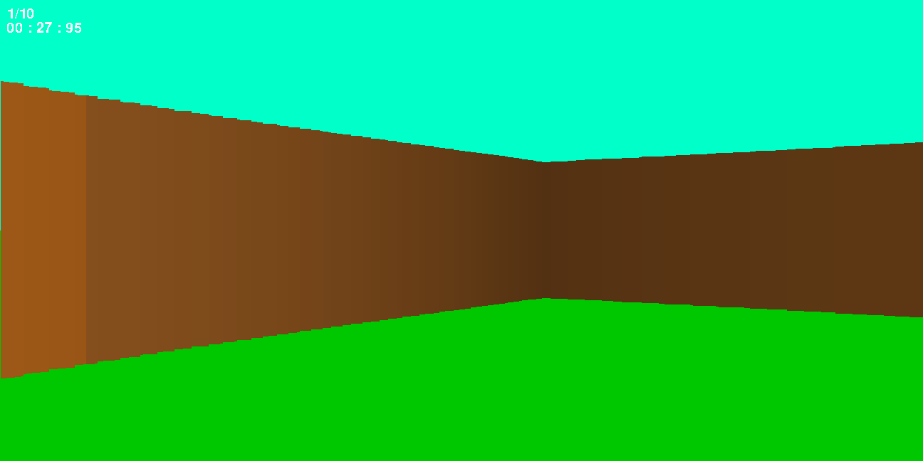
LE GamePlay

Slide 6
Les touches
Les touches | Leurs actions
ARROW_UP or K_z | Avancer
ARROW_down or K_s | Reculer
ARROW_LEFT or K_d | Tourner a gauche
ARROW_RIGHT or K_q | Tourner a droite
K_t | Info avancé
L_CTRL + K_t | Info minimales
K_ESCAPE | Menu pause

Slide 7
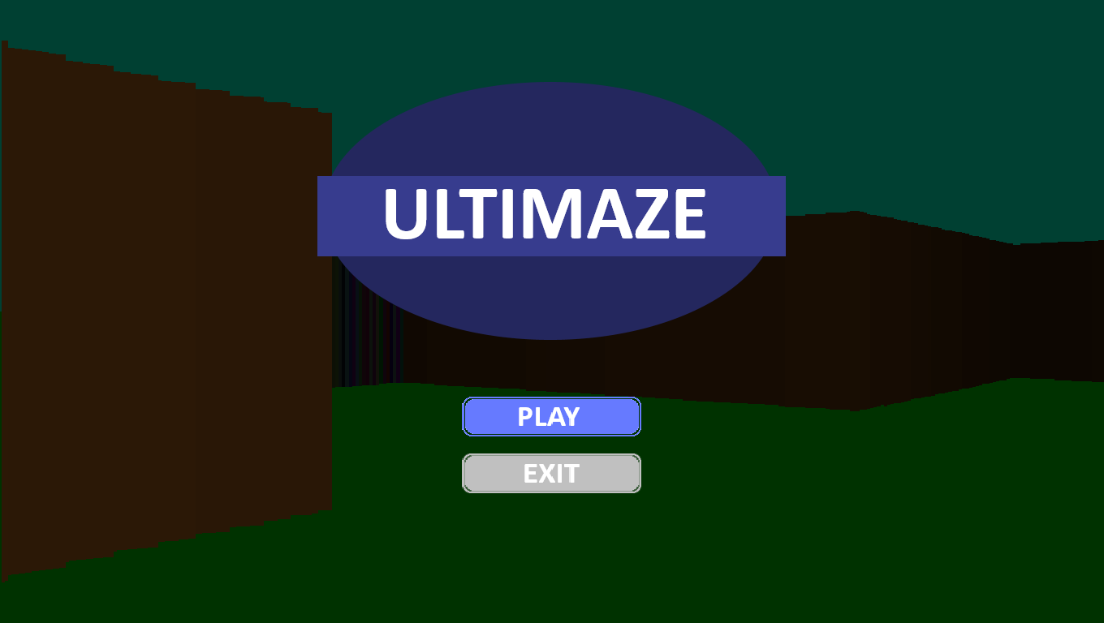
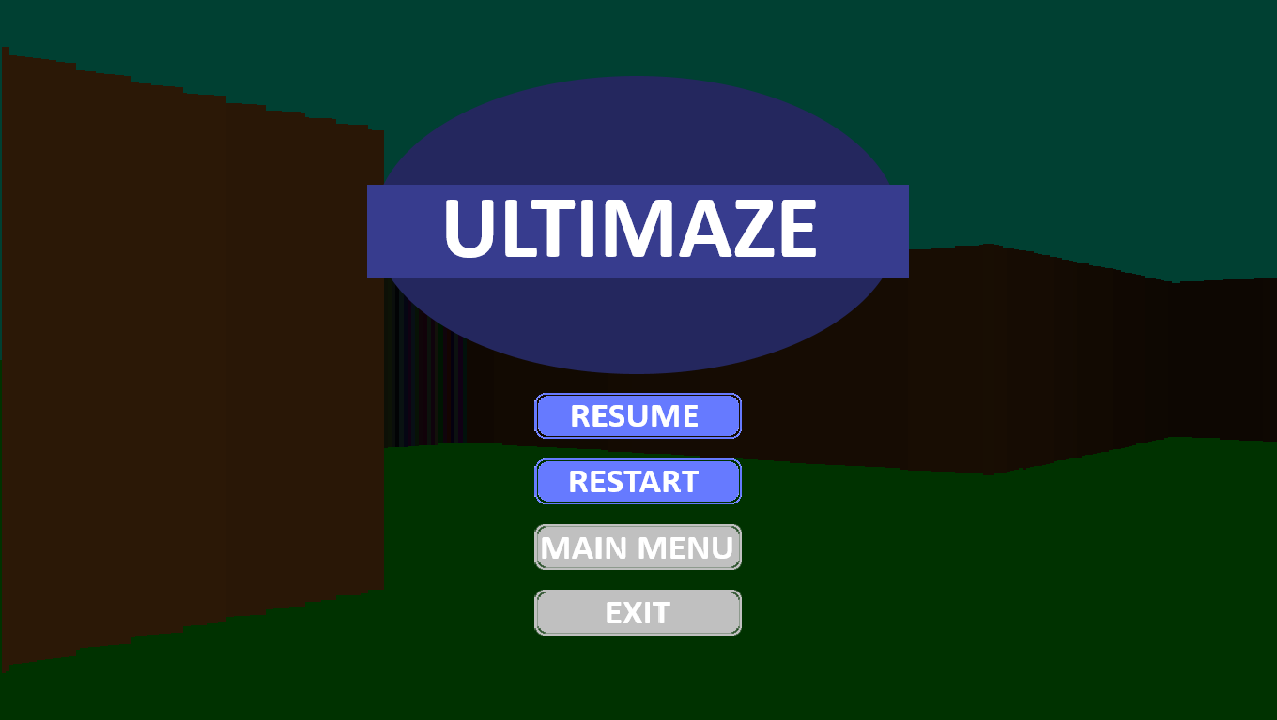
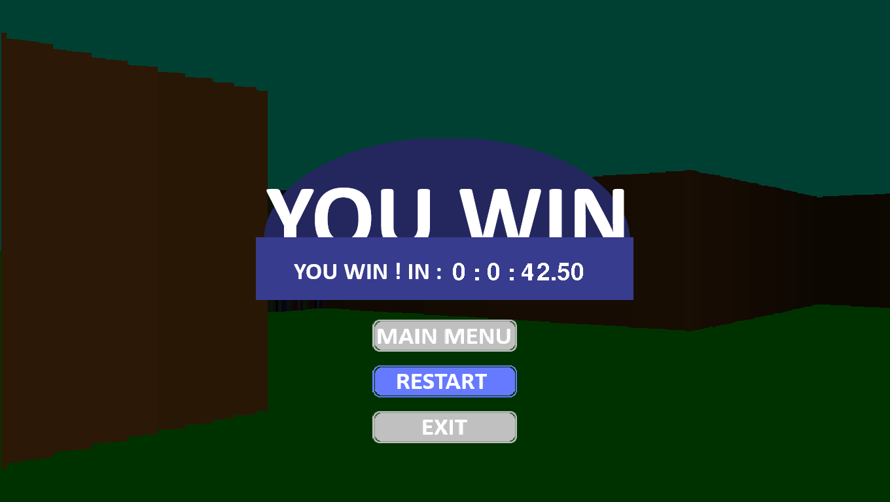
Les interfaces

Slide 8
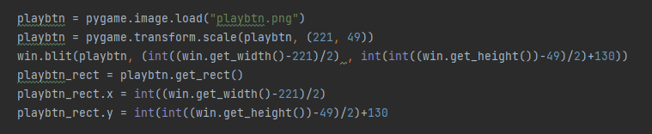
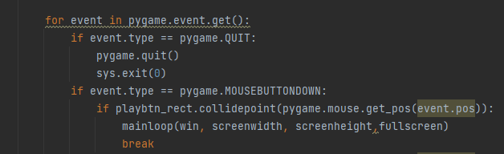
Les boutons
L’affichage
Détection du clique

Slide 9
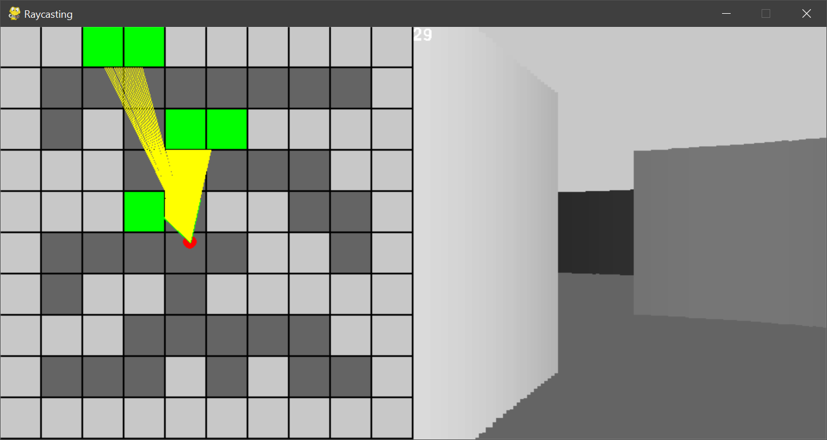
LE ray casting

Slide 10
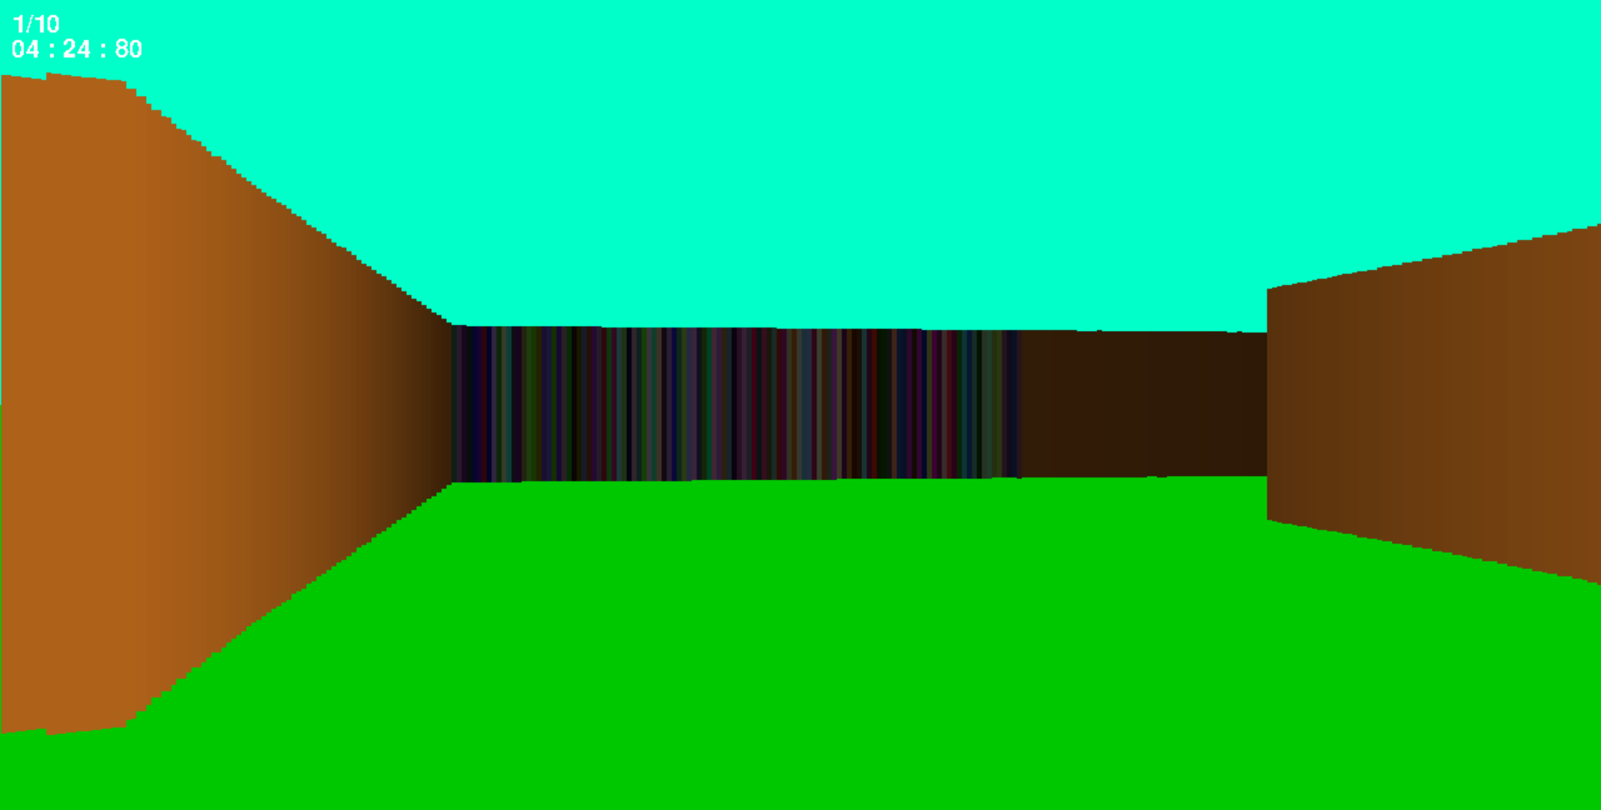
LE ray casting

Slide 11
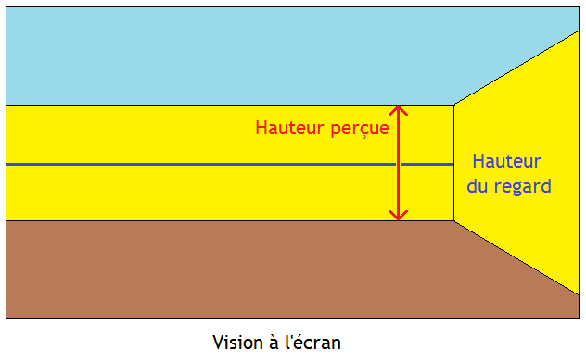

LE ray casting

Slide 12
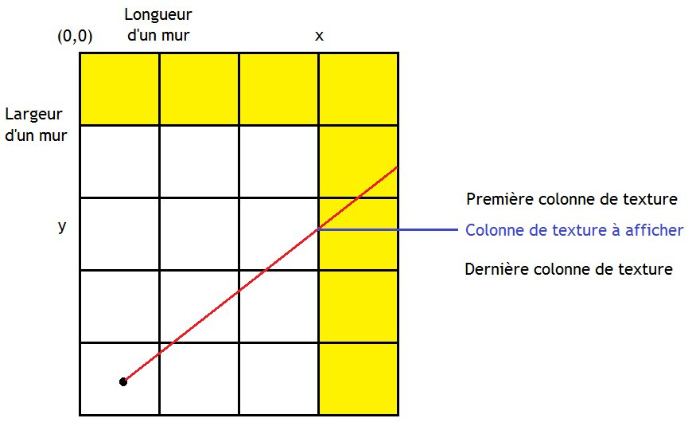

LE ray casting

Slide 13
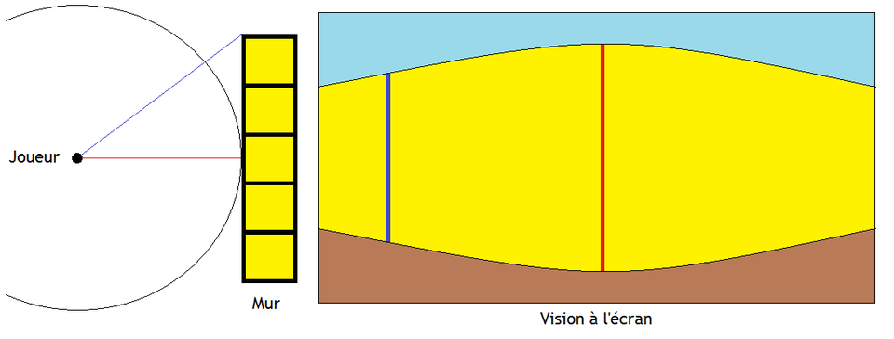
LE ray casting

Slide 14
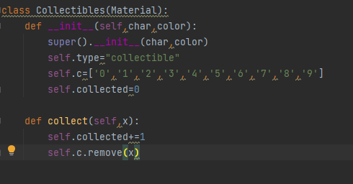
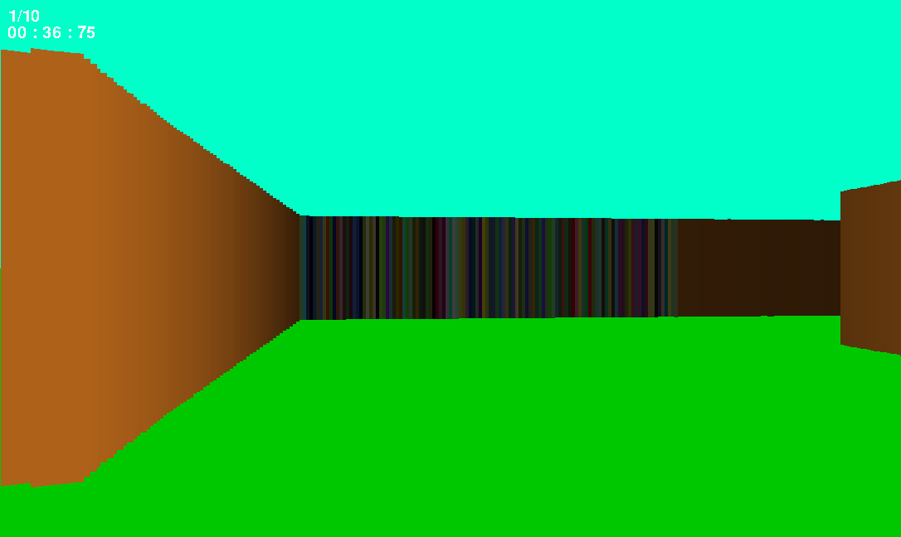
Les collectibles

Slide 15
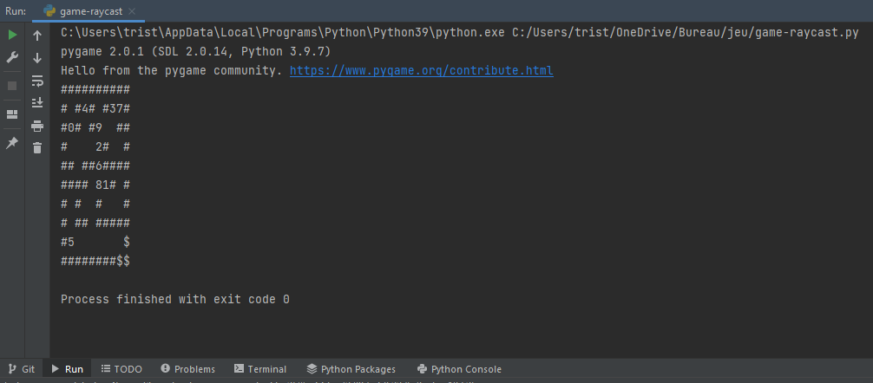
La génération du labyrinthe

Slide 16
La génération du labyrinthe

